Slide 1

REGISTRO ELECTRÓNICO DE TRANSACCIONES
(RETO)
DIRECCIÓN GENERAL DE SANIDAD DE LA PRODUCCIÓN AGRARIA
SECRETARÍA GENERAL DE AGRICULTURA Y ALIMENTACIÓN
Lleida, 24 de mayo de 2022
Jose Antonio Gutiérrez Llorente
SUBDIRECCIÓN GENERAL DE SANIDAD E HIGIENE VEGETAL Y FORESTAL

Slide 2
Qué es RETO y qué objeto tiene
Registro electrónico de las transacciones llevadas a cabo en España que involucren productos fitosanitarios.
RETO nace del RD 285/2021que establecen las condiciones de almacenamiento, comercialización, importación o exportación, control oficial y autorización de ensayos con productos fitosanitarios
Total trazabilidad de los productos fitosanitarios presentes en nuestro país.

Slide 3
RETO
Se registra la empresa
Accede un usuario (persona física)
Sector suministrador
Sector tratamiento

Slide 4
Quién debe grabar información en RETO
Empresas del sector suministrador: Fabricantes, empresas logísticas, importadores y exportadores, tiendas de venta de fitosanitarios, etc. En general todas las que dispongan de un ROPO SS. Incluidos laboratorios y empresas EOR si importan directamente.
Empresas del sector tratamientos: Empresas agrarias de tratamientos, autónomos que aplican a terceros, empresas de jardinería, etc. Todas las que tengan ROPO ST
Quién no debe grabar información en RETO
Usuarios finales: Los usuarios finales ni pueden ni deben registrarse en RETO porque no tienen que notificarle nada

Slide 5
Qué operaciones deben registrar los suministradores
Compra en España: Toda transacción entre empresas con ROPO SS se codifican en este grupo.
    Entrada: Mercancía que entra en el almacén
    Salida: Mercancía que sale del almacén
Venta en España: Esta operación es para las ventas realizadas por un suministrador a una empresa de tratamientos (ROPO ST) o un usuario final (ROPO SU).
Importación UE/no UE: Toda entrada de fitosanitarios de fuera de España a nuestro país se deberá notificar con esta opción.
Exportación UE/no UE: Las salidas de fitosanitarios de España a cualquier destino también se deben notificar.
Retirada por gestor de residuos: Esta opción contempla desde la entrega de productos caducados a pequeños descuadres de stock o robos.
Fines de investigación: Los productos destinados a fines de investigación, ya sean empresas EOR o laboratorios. Estén o no autorizados.
Devoluciones: Las devoluciones de producto se notificaran asociadas a la transacción original.

Slide 6
Qué operaciones debe registrar el sector tratamientos
Adquisición: Toda compra de productos fitosanitarios realizada.
Aplicación: Siempre que se haga una aplicación de producto se ha de notificar, incluso si el producto lo pone el cliente.
Retirada por gestor de residuos: Esta opción contempla desde la entrega de productos caducados a pequeños descuadres de stock o robos.
Devoluciones: Las devoluciones de producto se notificaran asociadas a la transacción original.

Slide 7
Envío de información
Carga manual
Usuario registrado
Ficheros csv
RETO
Servicio web

Slide 8
Información a registrar
Responsable de la anotación: Aquel que comunica la transacción a RETO.
Fecha de la transacción (máximo 30 días)
CIF de la empresa
ROPO de la empresa
Tipo de operación

Slide 9
Información a registrar
Destinatario de la operación: La otra parte que participa (cliente o proveedor).
CIF/DNI del destinatario
ROPO del destinatario
Nombre o denominación social
Teléfono/FAX/correo
Dirección, CP, país y provincia
Persona autorizada (voluntario y solo entre suministradores SS)
Empresa o explotación del usuario profesional (empresas sin ROPO)

Slide 10
Información a registrar
Productos:
Nº de registro
Nombre comercial
Lote
Capacidad
Unidades
Nº de envases
Volumen total
Importación paralela, denominación común o autorización excepcional

Slide 11
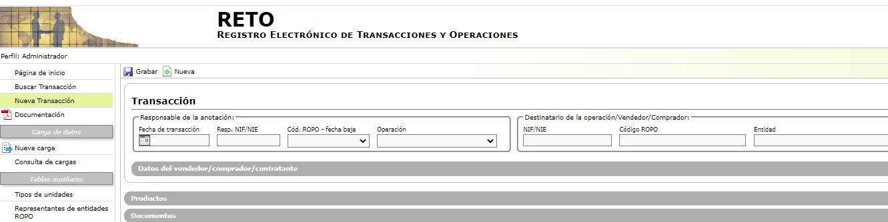
Carga manual

Slide 12
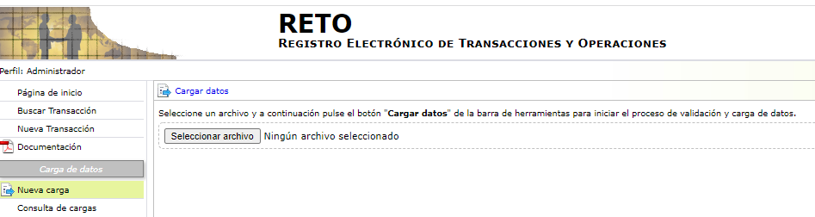
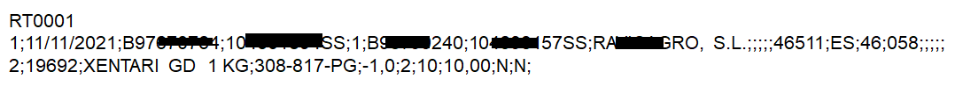
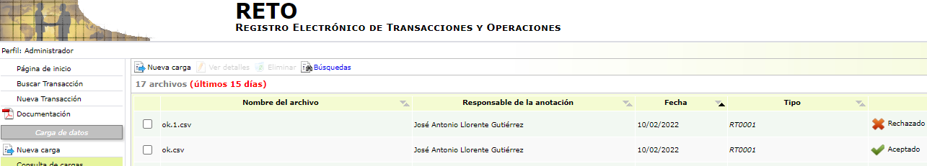
Ficheros csv

Slide 13
RT001 (Transacciones)
CAMPO | LONG. | DESCRIPCIÓN | EJEMPLO
Tipo | 1 | Este campo será siempre 1 | 1
Fecha | 10 | Fecha de la transacción | 30/08/2021
NIF Responsable | 9 | NIF/CIF/NIE del responsable (el que graba) | T00000000
ROPO Responsable | 20 | Código ROPO del responsable (grabador) | 084567973SS
Operación | 1 | 1: Compra en España 2: Venta en España 3: Importación UE 4: Importación no UE 5: Exportación UE 6:Exportación no UE 7: Adquisición (tratamiento) 8: Aplicación (tratamiento) 9: Retirada gestor de residuos (suministros) 10: Retirada gestor de residuos (tratamiento) | 1
NIF Destino | 20 | NIF/CIF/NIE del destino | T00000000
ROPO Destino | 20 | Código ROPO del destino | 084567973SS
Entidad destino | 200 | Nombre de la entidad de destino | Abonos Pepito
Correo electrónico destino | 255 | Correo electrónico del destino | correo@mail.com
Teléfono destino | 10 | Teléfono del destino | 91123455
Fax destino | 20 | Fax del destino | 91123455
Dirección destino | 255 | Dirección del destino | C/ Pradera, 3
CP destino | 5 | CP de la entidad de destino | 12345
País destino | 2 | País del destino | ES
Provincia destino | 2 | Provincia del destino | 27
Localidad destino | 3 | Código INE del municipio donde está el destino | 001
NIF persona autorizada | 20 | NIF/CIF/NIE de la persona autorizada | 00000000T
Nombre Persona autorizada | 255 | Nombre de la persona autorizada | Juan
Apellido1 persona autorizada | 255 | Primer apellido de la persona autorizada | García
Apellido2 persona autorizada | 255 | Segundo apellido de la persona autorizada | López
Empresa o explotación del SU | 255 | Empresa o explotación a la que pertenece el usuario que realiza la operación | Abonos Pepito
RT001 (Productos)
CAMPO | LONG. | DESCRIPCIÓN | EJEMPLO
Tipo | 1 | Este campo será siempre 2 | 2
Nº de registro | 255 | Nº de registro del producto en MAPA | ES324523P
Nombre comercial | 255 | Nombre comercial del producto | bacteriodis
Lote | 255 | Nº de lote del producto | T342534
Capacidad | 10 | Capacidad del envase del producto | 3
Unidad | 1 | 1= gramos (gr) 2= kilogramos (Kg) 3= litros (L) 4=miligramos/unidades (mg/ud) 5= mililitros (ml) | 2
Nº envases | 7 | Nº total de envases de la transacción | 4
Volumen total | 10 | Volumen total de producto en la transacción | 12
Importación paralela | 1 | Es o no importación paralela (S/N) | N
Denominación Común | 1 | Es o no una denominación común (S/N) | N
Cultivo tratamiento | 255 | Objeto del tratamiento al cultivo | Plagas

Slide 14
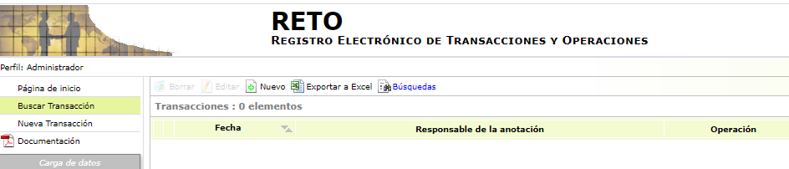
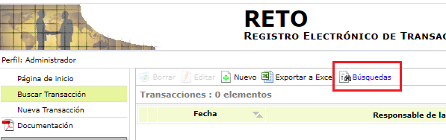
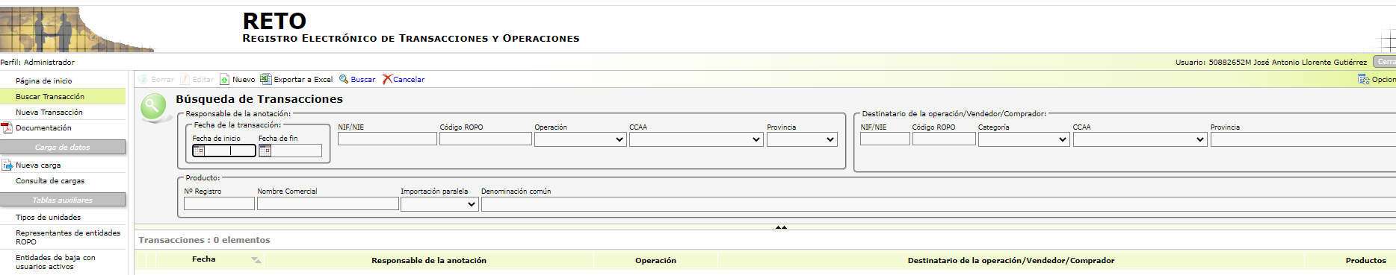
Consulta de transacciones

Slide 15
GRACIAS POR SU ATENCIÓN

